Slide 1
PROGRAMACIÓN BÁSICA JAVA
ORIENTADA A OBJETOS - POO
Programación POO
Esp. Jhon Jairo Orozco D.
Jhonorozco.tic@ucaldas.edu.co

Slide 2
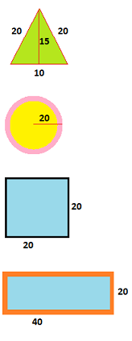
PROGRAMACIÓN BÁSICA JAVA
ORIENTADA A OBJETOS - POO
Programación POO
Realiza un programa que muestre un menú para seleccionar entre 4 fi-guras geométricas, triangulo, cuadrado, rectángulo y círculo. Debemos implemen-tar el diagrama de clases correspondiente al problema de manera que contenga sus dimensiones y a través de dos métodos calcular los métodos comúnes a las respectivas figuras (área y perímetro).
Cuando seleccionemos una de las opciones de estas figuras en el menú nos pedirá sus atributos por teclado y deberá mostrar su área y perímetro. El programa no se deberá acabar hasta que se elija la opción salir.

Slide 3
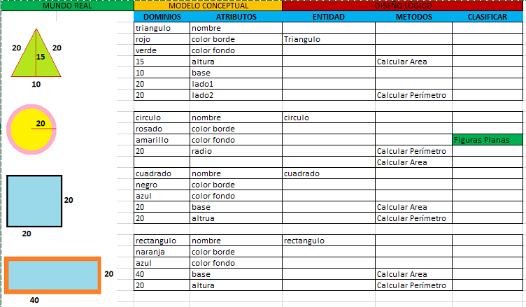
ANÁLISIS Y DISEÑO DEL PROBLEMA
Detectar Entidades(Clases), Atributos, Métodos

Slide 4
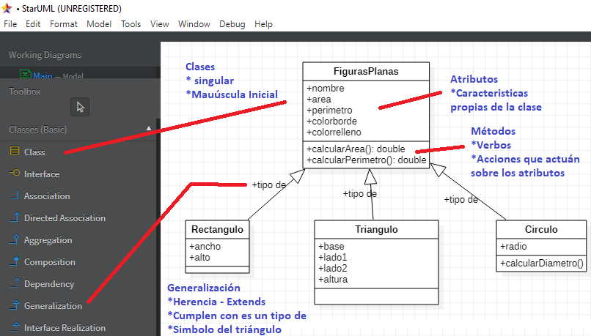
DIAGRAMA DE CLASES - STARTUML

Slide 5
ANÁLISIS Y DISEÑO DEL PROBLEMA
Una mascota puede ser afiliada a una Veterinaria
La veterinaria obligadamente debe tener un Doctor veterinario
1
Mundo Real
Diagrama
De Clases
(NEW)
(Dog)
Tony
Gloden
20 kg
(Cat)
michin
bengala
10 kg
(xxxxxx)
Tony
Chihuahua
8 kg
(Perico)
lucas
ecuatoriano
500 gr
6
OBJETOS
INSTANCIAS DE LA CLASE (NEW)

Slide 6
VERIFICAR EL DIAGRAMA DE CLASES CONTRA EL DIAGRAMA DE OBJETOS
Instanciar el diagrama para un gato y un perro, verificando que se encuentre toda la información requerida
(Pet)
cat1
Michin
2000
Café-negro
bueno
(Veterinary)
Cuidando su mascota
312 889 6117
Cll 51B 11-52
(Pet)
cat1
Michin
2000
Café-negro
bueno
(Veterinary)
Cuidando su mascota
312 889 6117
Cll 51B 11-52
(Cat)
bengala
(Doctor)
Gerardo Galindo
Lic 123
(Doctor)
Gerardo Galindo
Lic 123
(Dog)
Max
False
Intanciación de un Cat
11 atributos => ok
Intanciación de un Dog
12 atributos => ok

Slide 7
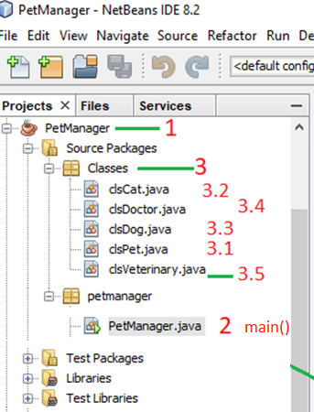
DIAGRAMA CLASES Y CORRESPONDENCIA EN CÓDIGO JAVA
Se crea un nuevo proyecto PetManager
Incluir una clase con main()
Crear un paquete para las clases, llamado Classes
3.1. Crear la clase padre clsPet, con sus respectivos: atributos, constructor y encapsulamiento (get-set por atributo); adicionalmente crear cada uno de los métodos personalizados que no se encapsularon(ver diagrama clases)
3.2. crear la clase hija clsCat, aplicar herencia con extends, encapsular sus atributos, crear el constructor completo); adicionalmente crear cada uno de los métodos personalizados que no se encapsularon(ver diagrama clases)
3.3. crear la clase hija clsDog, aplicar herencia con extends, encapsular sus atributos, crear el constructor completo); adicionalmente crear cada uno de los métodos personalizados que no se encapsularon(ver diagrama clases)
3.4 Crear la clase clsDoctor; encapsular
3.5 Crear la clase clsVeterinary; adicionar el atributo clsDoctor doctor, encapsular y crear constructor completo; de esta forma sea aplicado composición al incluir en el constructor la asociación con la clase clsDoctor
3.6. Aplicar agregación entre clsPet y clsVeterinary

Slide 8
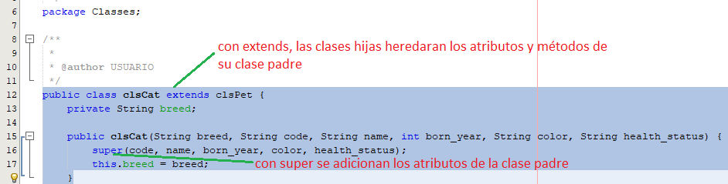
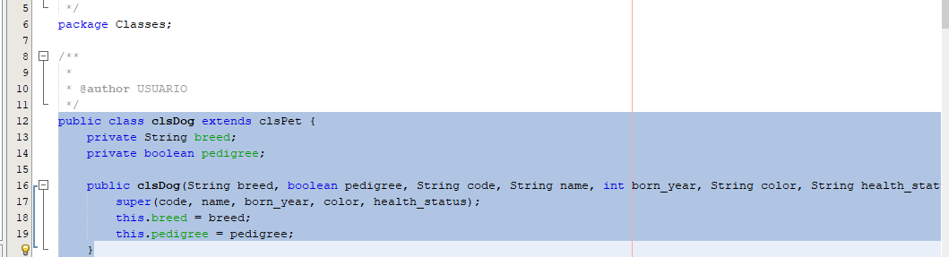
APLICANDO HERENCIA O GENERALIZACIÓN A LAS CLASES

Slide 9
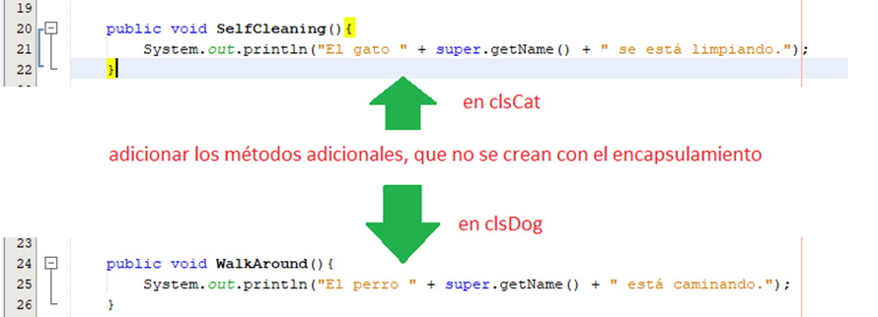
Crear métodos própios de la clase
ver diagrama de clases

Slide 10
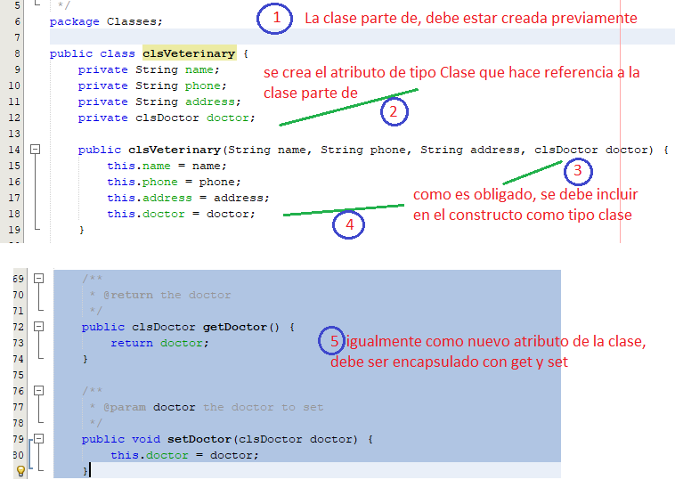
APLICANDO ASOCIACIÓN DE COMPOSICIÓN
Al instanciar una nueva veterinaria, se debe incluir un Doctor veterinario obligadamente COMPOSICIÓN

Slide 11
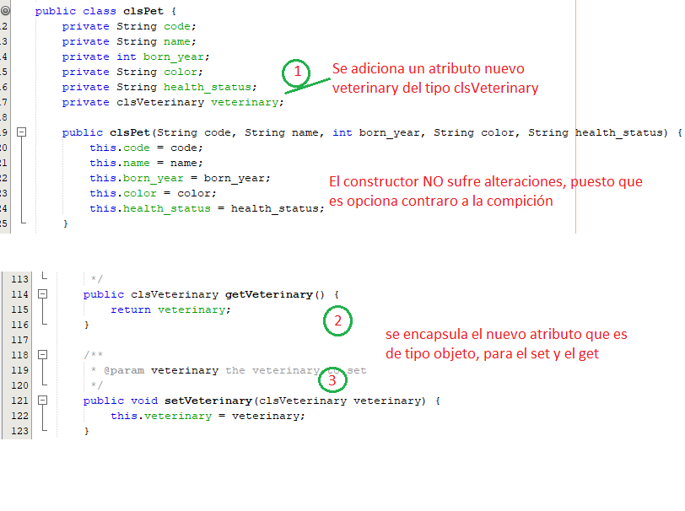
APLICANDO ASOCIACIÓN DE AGREGACIÓN
Al instanciar una nueva mascota, se puede o NO incluir una veterinaria es decir es opcional AGREGACIÓN
Posteriormente cuando se requiera, se le asociara con setVeterinary

Slide 12
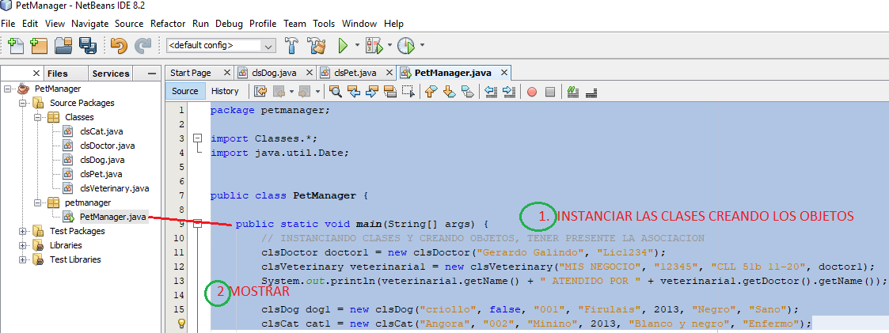
INSTANCIANDO Y COMPROBANDO
En la clase principal que contiene el archivo ejecutable main ().

Slide 13
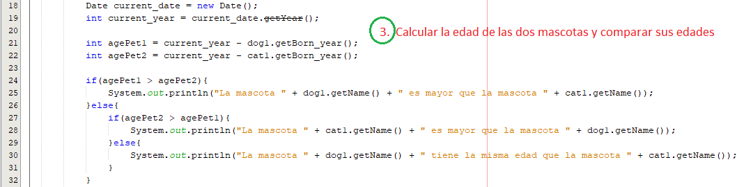
INSTANCIANDO Y COMPROBANDO
En la clase principal que contiene el archivo ejecutable main ().

Slide 14
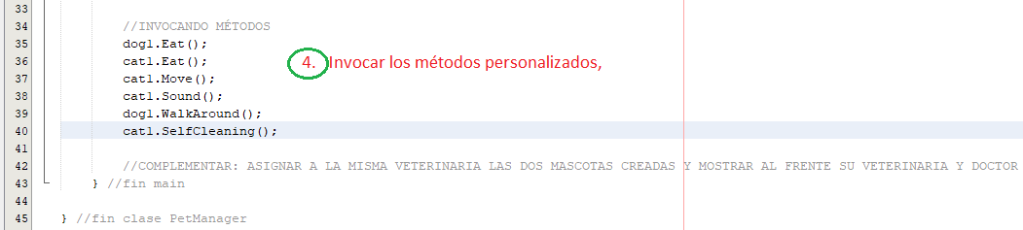
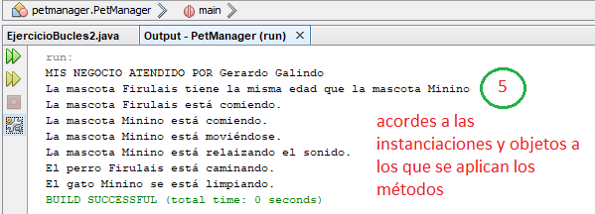
INSTANCIANDO Y COMPROBANDO

Slide 15

TALLER DE APLICACIÓN
Crear el proyecto de MASCOTAS completo y aplicar los conceptos de asociación:
GENERALIZACIÓN O HERENCIA
COMPOSICIÓN
AGREGACIÓN

Slide 16
MUCHAS GRACIAS

